Slide 1



Savdo nuqtangizni K-TECH POS bilan raqamlashtiring
Kichik do'kondan gipermarketgacha — to'liq avtomatlashtirilgan savdo boshqaruv tizimi. O'zbekistonda ishlab chiqilgan,
O'zbekiston uchun yaratilgan.
PRESIDENT TECH AWARD
ACCELERATION PROGRAM 2026
Notes:
K-TECH POS

Slide 2



MUAMMO
O'zbekistondagi savdo nuqtalari qanday muammolarga duch kelmoqda?
Kichik va o'rta savdo nuqtalarining aksariyati hali ham qog'oz hisob-kitob, xotiraga tayanuvchi inventar va murakkab soliq hisobotlari bilan ishlaydi. Bu esa daromad yo'qotish va vaqt sarfini keltirib chiqaradi.
Qo'lda hisob-kitob
Inventar nazoratsizligi
Soliq hisobotlari murakkabligi
Kassir sotuvlarni qog'ozga yozadi, xatolar tez-tez uchraydi va hisob-kitob soatlarga cho'ziladi. Bir xato butun kunlik hisobni buzadi.
Qoldiq qo'lda kuzatilmaydi. Yetishmovchilik faqat tekshiruvda aniqlanadi, ortiqcha tovar esa pulni muzlatadi va ombor xarajatlarini oshiradi.
Raqamli kassa mashinalari va soliq hisobotlarini tayyorlash ko'p vaqt va mutaxassis talab qiladi. Kechikishlar jarimalarga olib keladi.

Slide 3
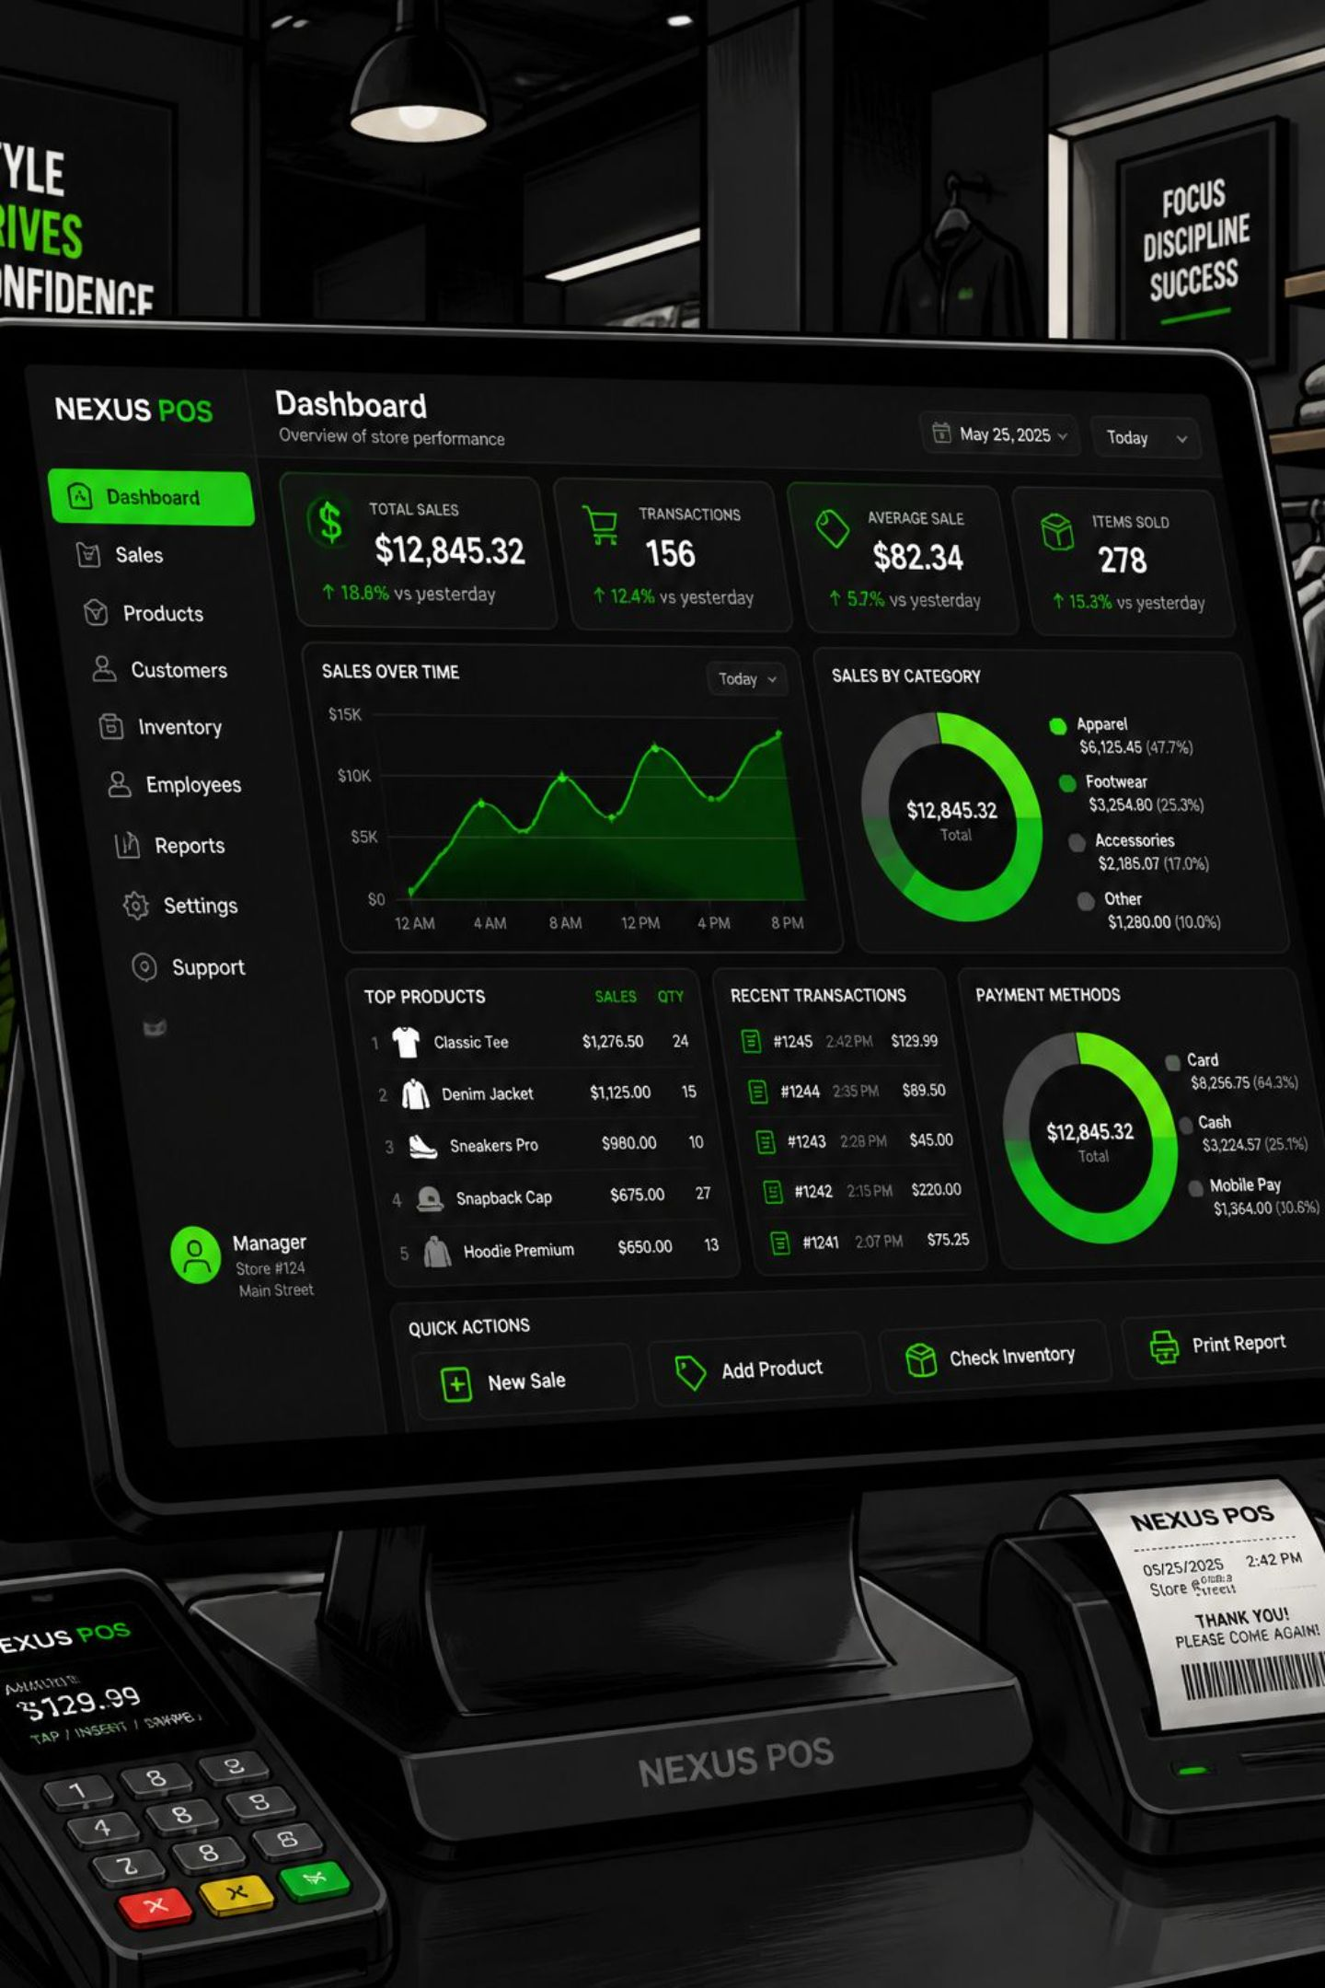
YECHIM
K-TECH POS — Bitta Tizimda Hamma Narsa
K-TECH POS savdo jarayonini boshidan oxirigacha avtomatlashtiradi. Mahsulotni skanerlashdan real-time hisobotlargacha — barchasi bitta platformada, bir ekran orqali boshqariladi.
Tez Sotish
Skanerlash → Sotish → Chek chop etish jarayoni 15 soniyadan kam vaqt oladi. Navbat yo'q, kutish yo'q.
Real-Time Hisobot
Har bir sotuv darhol aks ettiriladi. Kunlik, haftalik va oylik hisobotlar avtomatik shakllanadi.
AI Prognoz
Savdo tendentsiyalarini tahlil qilib, qachon nima sotilishini oldindan aytadi va optimal buyurtma miqdorini tavsiya qiladi.
Telegram Bot
Egasi istalgan joydan sotuvlar va qoldiqni telefonda kuzatadi. Ogohlantirishlar va hisobotlar bevosita Telegram orqali.

Slide 4

MAHSULOT
To'liq Ish Jarayoni — Skanerdan Hisobotgacha
K-TECH POS savdo jarayonining har bir bosqichini avtomatlashtiradi va boshqaruvchiga to'liq ko'rinish beradi. Jarayon boshidan oxirigacha bir necha soniya ichida amalga oshiriladi.
Qoldiq yangilash
Skanerlash
Sotish
AI Tahlil
Tizim uskuna to'plami bilan birga keladi: monoblok, termal printer, skaner va tarozi — barchasi 1 yillik rasmiy kafolat bilan. O'rnatish va o'qitish bepul amalga oshiriladi.

Slide 5
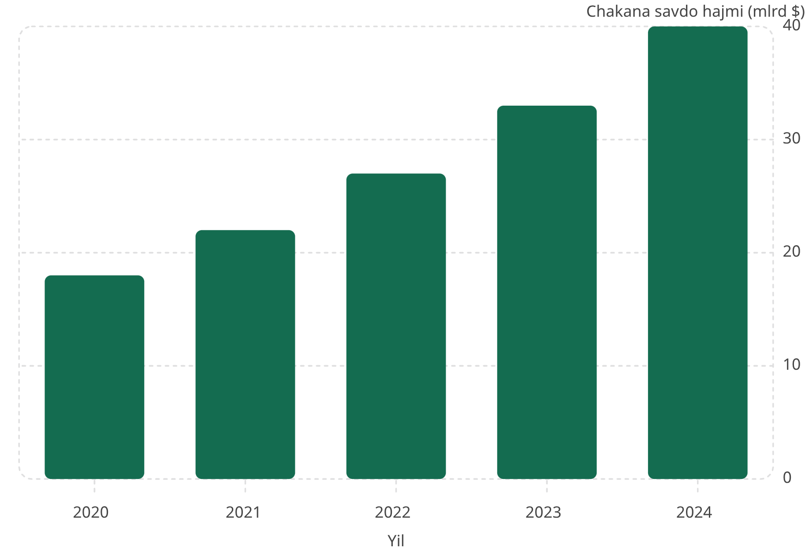
BOZOR HAJMI
O'zbekiston Chakana Savdo Bozori — Katta Salohiyat
TAM / SAM / SOM Tahlili
TAM: O'zbekistondagi barcha savdo nuqtalari — ~500,000+
SAM: Raqamlashtirishga tayyor savdo nuqtalari — ~120,000
SOM: 3 yilda erishish mumkin bo'lgan ulush — 3,000+ mijoz
O'zbekiston chakana savdo bozori yiliga ~20% o'smoqda. Raqamlashtirish dasturlari va yosh aholi talabini hisobga olganda, POS bozori 2025–2028 yillarda keskin o'sishga tayyor. Hozirgi vaqt — eng mos kirish nuqtasi.

Slide 6
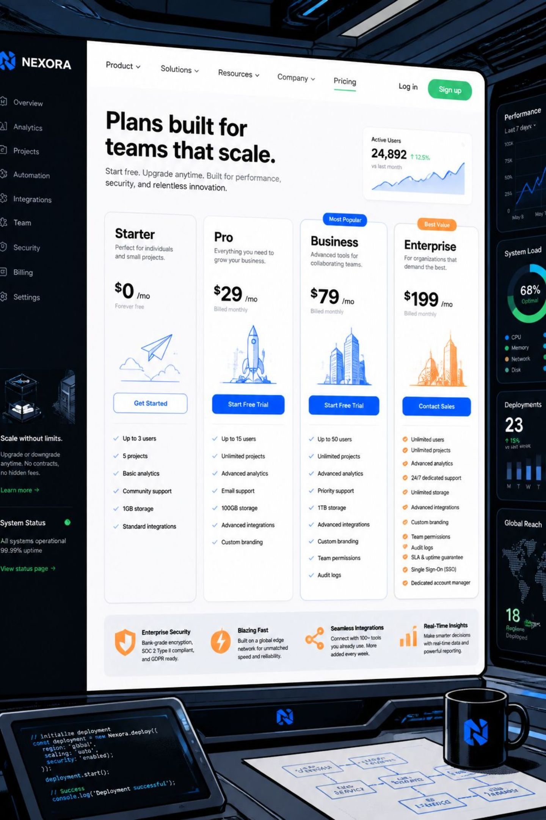


BIZNES MODEL
3 Tarif — Har Bir Biznes Uchun Mos Yechim
SaaS (oylik obuna) modeli — hech qanday katta boshlang'ich xarajat yo'q. Har bir tarif o'sib boruvchi biznes ehtiyojlariga moslashtirilgan. Bepul sinov davri mavjud.
Start — 150,000 so'm/oy
1 kassa terminali
Asosiy hisobotlar
Email qo'llab-quvvatlash
1 yillik kafolat
Business — 200,000 so'm/oy
5 tagacha terminal
AI prognoz va tavsiyalar
Cheksiz mahsulot
Telegram bot integratsiyasi
Real-time monitoring
Enterprise — 300,000 so'm/oy
Cheksiz terminal
Ko'p filialli boshqaruv
Shaxsiy menejer
Maxsus integratsiyalar
24/7 Premium support

Slide 7
TRACTION
Dastlabki Natijalar — 2 Oyda 45% O'sish
Birinchi 2 oy ichida K-TECH POS bozorga chiqdi, faol mijozlar bazasini shakllantirdi va oylik daromadni barqaror o'stirdi. Bu ko'rsatkichlar mahsulot-bozor mosligini (Product-Market Fit) tasdiqlaydi.
5
1.2M
Faol Mijoz
Oylik Daromad (so'm)
Supermarket, do'kon va savdo markazlari - barchasi faol foydalanmoqda
MRR — barqaror takrorlanuvchi daromad bazasi
45%
15+
2 Oyda O'sish
Muvaffaqiyatli Loyiha
Mijozlar soni va daromadning qisqa muddatdagi o'sish sur'ati
K-TECH jamoasining oldingi tajribasi va isbotlangan kompetensiyasi

Slide 8
RAQOBAT TAHLILI
K-TECH POS Raqobatchilarga Nisbatan Ustunlik
Bozordagi boshqa yechimlar bilan solishtirganda K-TECH POS bir nechta muhim jihatdan ajralib turadi — ayniqsa mahalliy bozorga moslashganligi va AI imkoniyatlari bilan.
Xususiyat
K-TECH POS
Xorijiy POS
Excel / Qog'oz
Mahalliy raqobatchi
AI savdo prognozi
Ha
Yo'q
Yo'q
Qisman
Telegram bot integratsiyasi
Ha
Yo'q
Yo'q
Qisman
Ko'p filial boshqaruvi
Ha
Ha
Yo'q
Qisman
O'zbek tili qo'llab-quvvatlash
To'liq
Yo'q
Ha
To'liq
Texnik yordam javob vaqti
15 daqiqa
24+ soat
—
1-2 soat
Narx (oylik)
150K+ so'm
$50–200
Arzon
200K+ so'm

Slide 9
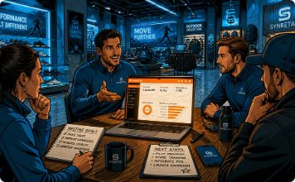



GO-TO-MARKET STRATEGIYA
Mijoz Jalb Qilish — 4 Asosiy Kanal
K-TECH POS mijozlarga to'g'ridan-to'g'ri va raqamli kanallar orqali yetib boradi. Har bir kanal alohida o'lchanadi
va optimallashtiriladi.
To'g'ridan-to'g'ri Sotuv
Raqamli Marketing
Hamkorlik Dasturi
Referral Dasturi
Savdo vakillari yirik supermarket va gipermarketlarga bevosita murojaat qiladi. Bepul demo va sinov davri taklif etiladi.
Instagram, Telegram va Google reklama orqali kichik va o'rta savdo nuqtalariga yetib borish. Maqsadli auditoriya — savdo egalari.
Diler va distribyutorlar orqali kengaytirilgan tarmoq. Har bir hamkor uchun komissiya va texnik qo'llab-quvvatlash.
Mavjud mijozlar yangi mijoz taklif qilsa, 1 oylik obuna bepul. Mijoz qoniqishi va og'zaki marketing orqali o'sish.

Slide 10
JAMOAMIZ
Tajribali va Ishonchli Jamoa
K-TECH jamoasi 22+ mutaxassisdan iborat bo'lib, 15+ muvaffaqiyatli loyihani yakunlagan. K-TECH POS — shu tajriba va bilimning flagman mahsuloti.
Dilshod Kuryazov — CTO & Co-Founder
Muzaffar Artikov — CTO & Co-Founder
Xamdam Saparov — PM
Software Engineer, 20+ yillik tajriba. K-TECH asoschilaridan. Dasturiy ta'minot arxitekturasi va mahsulot strategiyasini boshqaradi.
Backend Engineer (Java), 12+ yillik tajriba.
Server arxitekturasi, ma'lumotlar bazasi muhandisligi, API dizayni bo'yicha mutaxassis.
Software Engineer, 20+ yillik tajriba. K-TECH asoschilaridan va texnik rahbari. Dasturiy ta'minot arxitekturasi va mahsulot strategiyasini boshqaradi.

Slide 11
AI FUNKSIYALARI VA
SMART AVTOMATLASHTIRISH
🔍 AI Product Search
➕ AI Add Product
💬 Natural Language Commands
AI yordamida mahsulotlarni tabiiy til orqali tez va aniq qidirish.
Oddiy matn tavsifi asosida yangi mahsulotni avtomatik yaratish.
Oddiy so'zlar orqali POS tizimidagi amallarni bajarish imkoniyati.
🎤 Voice Product Search
✏️ Smart Product Editing
⚡ Faster Daily Operations
Ovozli buyruqlar orqali mahsulotlarni tezkor qidirish.
Mahsulot nomi, narxi, shtrix-kodi va boshqa ma'lumotlarni AI yordamida yangilash.
Qo'lda bajariladigan ishlarni kamaytirib, ish samaradorligini oshirish.
🏬 Warehouse Transfer Assistant
💡 Intelligent Inventory Suggestions
📦 AI Stock Optimization
Omborlar o'rtasidagi mahsulot ko'chirish jarayonini AI yordamida soddalashtirish.
Yetishmayotgan ma'lumotlarni aniqlab, inventarni yaxshilash bo'yicha tavsiyalar berish.
Ombor zaxiralarini AI yordamida optimallashtirib, ortiqcha yoki kam mahsulotlarni aniqlash.

Slide 12
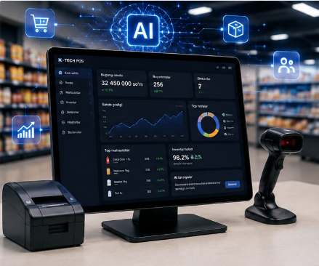
AI Texnologiyalarining Biznesga Ta'siri
AI texnologiyalari K-TECH POS tizimida ish unumdorligini oshirib, savdo va ombor boshqaruvini yanada samarali qiladi.
Biznes uchun afzalliklari
🚀 Mahsulotlarni tezroq yaratish
Qo'lda kiritish vaqtini sezilarli kamaytiradi.
📦 Inventar aniqligini oshirish
AI ma'lumotlarni tekshirib, xatolarni kamaytiradi
🎤 Ovoz orqali boshqaruv
Mahsulotlarni ovoz orqali tez qidirish va boshqarish.
⚡ Ish unumdorligini oshirish
Takrorlanuvchi jarayonlarni avtomatlashtirish.
😊 Foydalanuvchi tajribasini yaxshilash
Soddalashtirilgan va intuitiv interfeys.
⏱ Xodimlarni o'qitish vaqtini qisqartirish
Yangi xodimlar tizimni tezroq o'rganadi.
50%+
Vaqt tejaladi
98%+
Inventar aniqligi
40%+
Ish unumdorligi

